Slide 1
מערכת שידורים לאומית

Slide 2
הצב והארנב
סיפור בפלסטלינה
עם גילי דרובר

Slide 3
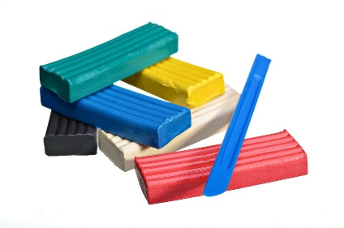
מה נעשה היום?
נזכר במשל
נפסל בעזרת פלסטלינה

Slide 4
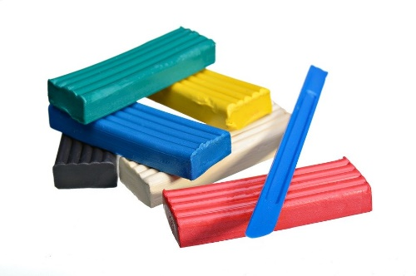
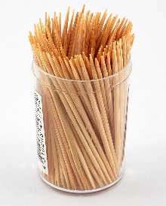
מה צריך?
פסטלינה צבעונית
קיסמי שיניים
סרגל מתכת או סכין חד"פ

Slide 5
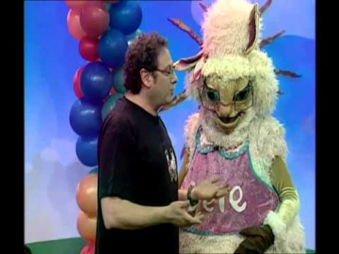
משלי איזופוס- הארנב והצב
מתוך: משה דץ והכבשה שושנה

Slide 6
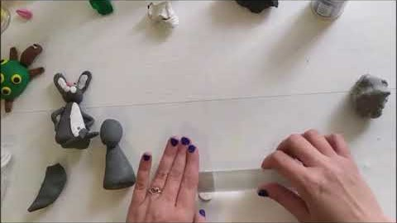
בואו ניצור

Slide 7
מה עשינו היום ?
נזכרנו במשל על הארנב והצב
פיסלנו בעזרת פלסטלינה

Slide 8
ערכו והכינו:
גילי דרובר, גננת בעיר אשדוד ואמנית פיסול בפלסטלינה.
אינה פלוטוב, מנהלת היחידה למידענות וטכנולוגיות דיגיטליות באגף לחינוך קדם יסודי.
רינת אלפיה, מדריכה ארצית ללמידה מרחוק, אגף לחינוך קדם יסודי.
סמדר בר, גננת ומדריכה ארצית ללמידה בחירום באגף לחינוך קדם יסודי.
מור סבג, גננת מובילה ומנהלת אלון, באר יעקב.

Slide 9
קרדיטים:
הכייפת של דץ ושושנה - המשל על הארנב והצב

Slide 10
שימוש ביצירות מוגנות בזכויות יוצרים ואיתור בעלי זכויות
השימוש ביצירות במהלך שידור זה נעשה לפי סעיף 27א לחוק זכות יוצרים, תשס"ח-2007. אם הינך בעל הזכויות באחת היצירות, באפשרותך לבקש מאיתנו לחדול מהשימוש ביצירה, זאת באמצעות פנייה לדוא"ל rights@education.gov.il

